Slide 1
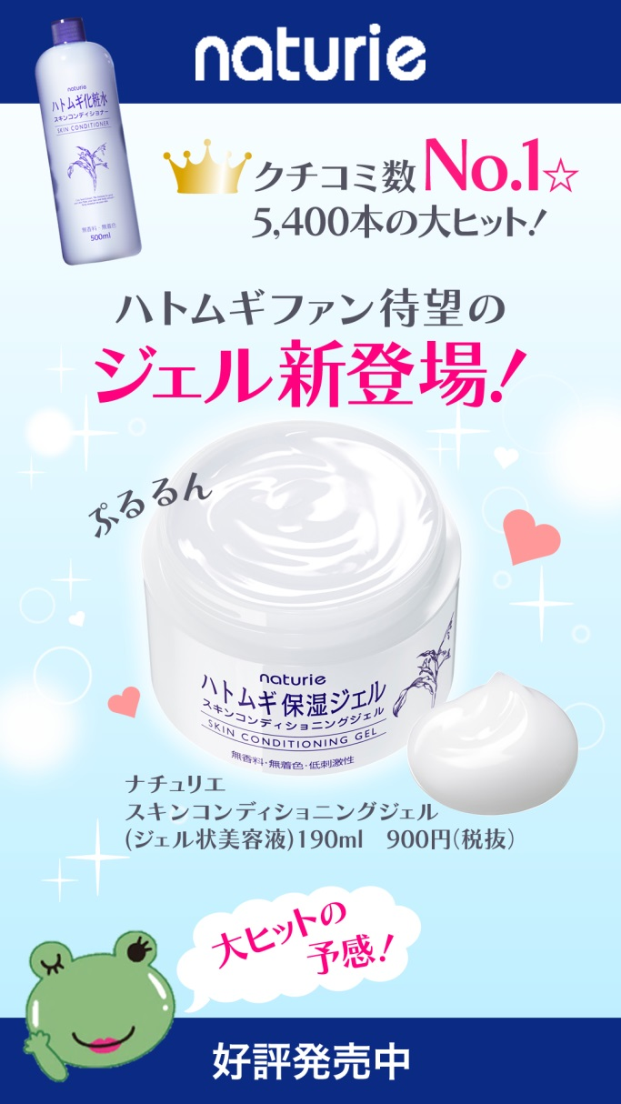
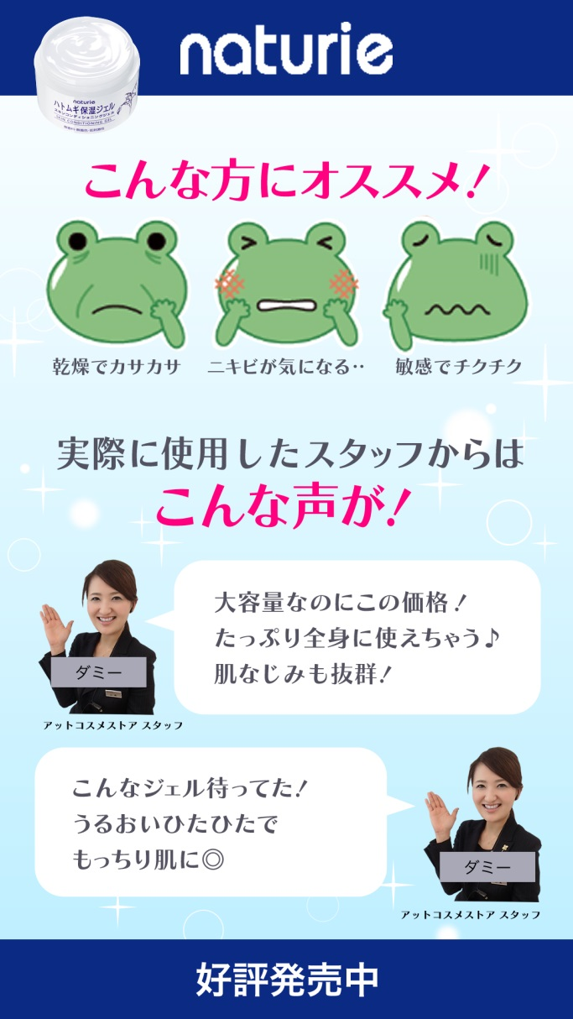

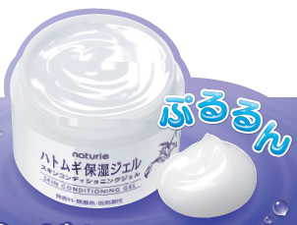
A案1~2
「※2015年下半期化粧水カテゴリ」
注釈を一番下に入れてもらえますでしょうか。
「2015年＠ｃｏｓｍｅ ｓｔｏｒｅで5,400本の大ヒット！」
メインは「5,400本」なのですが、エビデンスも記載しておきたく・・・うまく入りますでしょうか・・？
クリエイティブ変更
上記のようにピンクの丸で
囲んでください
ぷるるんの自体は下記のようなフォントに変更をお願いします。
もう少し目立たせられないでしょうか？

Slide 2
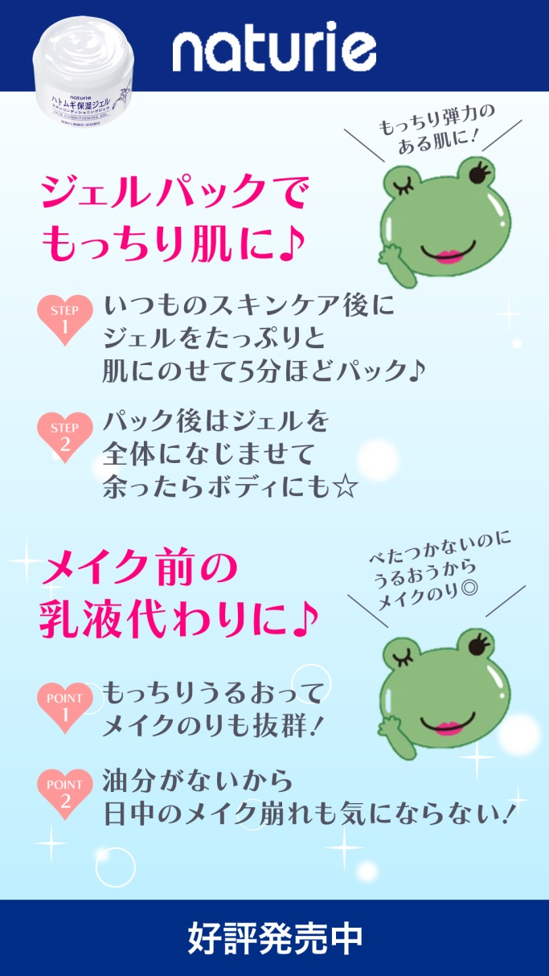
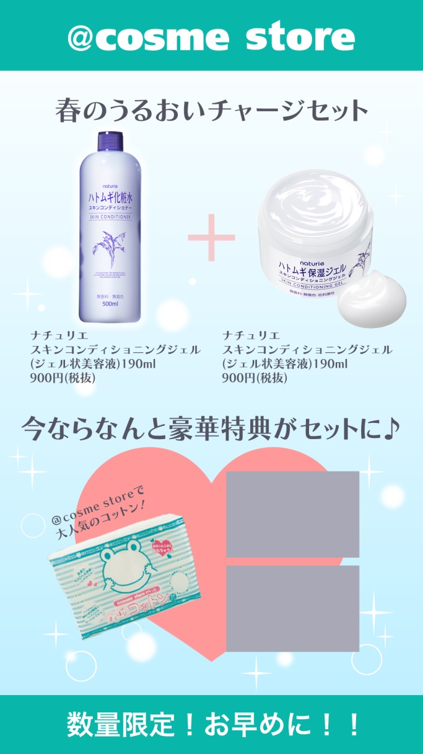
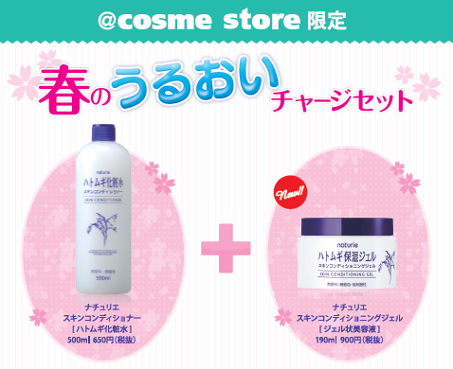



A案3~4
差し替え
背景は上の画像を参考に
春のうるおいチャージセットも字体を変更
差し替え
ミニコットンに画像差し替え
その他手配中なので
このまま
もう少し目立たせられないでしょうか？

